Slide 1
Разработка кода информационных систем
Лабораторное занятие №1 Департамент цифровой экономики
Зайцев Алексей Иванович, к.т.н., доцент.

Slide 2
Тема лабораторного занятия №1
ПЛАТФОРМА .NET ТЕХНОЛОГИЯ РАЗРАБОТКИ WINDOWS ПРИЛОЖЕНИЙ.
ПРИЛОЖЕНИЯ WPF
(Windows Presentation Foundation).

Slide 3
Цель лабораторного занятия №1 :
Изучить принципы применения XAML.
Изучить основные элементы, отвечающие за компоновку окна приложения, и их свойства.

Slide 4
Задание
Создать приложения windows wpf, и выполнить задания, которые приведены в разделе «Порядок выполнения» этой работы.
В названии приложения должны быть указаны:
Ваша фамилия,
номер группы.
Отчет должен содержать скриншот экрана среды разработки с выполненным заданием, содержащим макет окна и фрагмент кода XAML выполняющий это задание.

Slide 5
Теоретические сведения
При создании нового проекта WPF он уже содержит файлы с кодом xaml. Так, создаваемый по умолчанию в проекте файл MainWindow.xaml будет иметь следующую разметку:
<Window x:Class="Lab1Atemp.MainWindow"
xmlns="http://schemas.microsoft.com/winfx/2006/xaml/presentation"
xmlns:x="http://schemas.microsoft.com/winfx/2006/xaml"
xmlns:d="http://schemas.microsoft.com/expression/blend/2008"
xmlns:mc="http://schemas.openxmlformats.org/markup-compatibility/2006"
xmlns:local="clr-namespace:Lab1Atemp"
mc:Ignorable="d"
Title="MainWindow" Height="450" Width="800">
</Window>

Slide 6
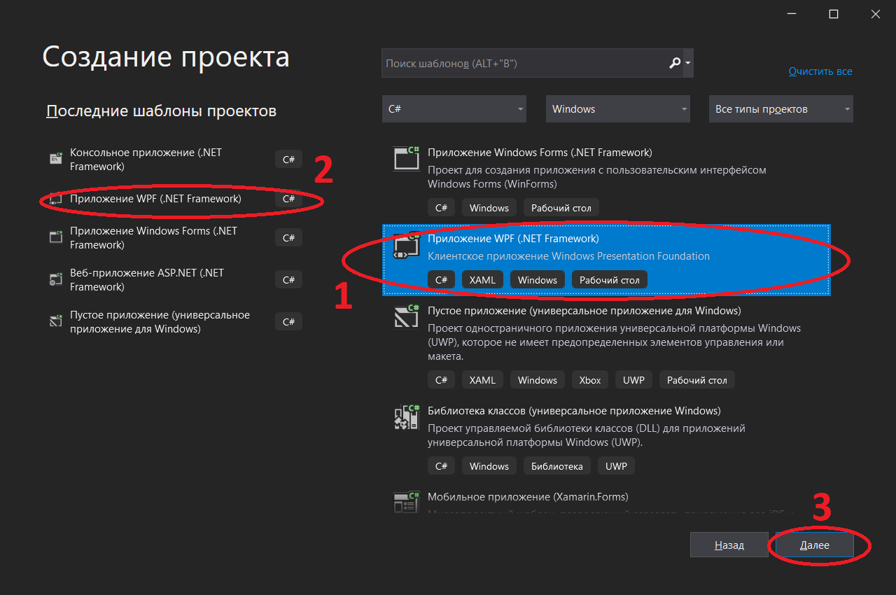
Порядок выполнения
1. Запустить приложение среды разработки программ Microsoft Visual Studio.
2.Выбрать шаблон проекта «Приложение WРF (.NET Framework) в списке предложенных шаблонов -1, или в списке последних шаблонов -2, нажать «Далее» -3.

Slide 7
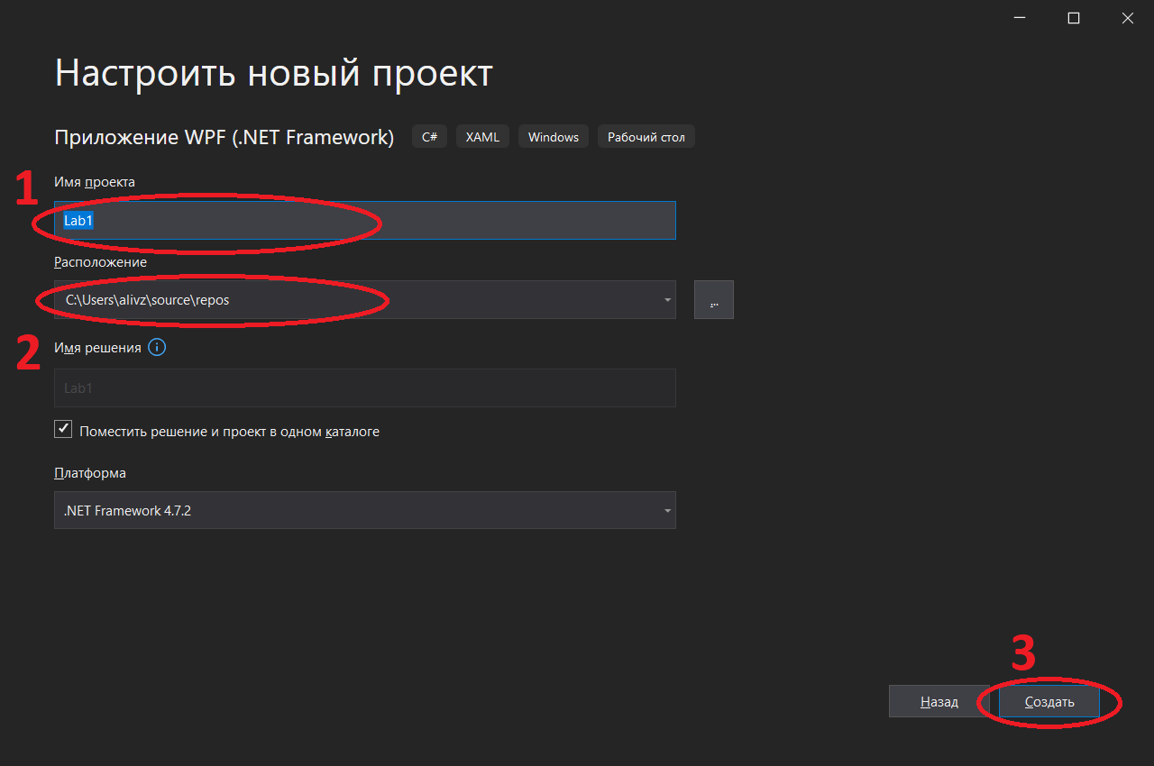
Порядок выполнения
В появивщемся окне ввести имя проекта -1, и выбрать расположение проекта -2, нажать «Создать» -3.
.

Slide 8
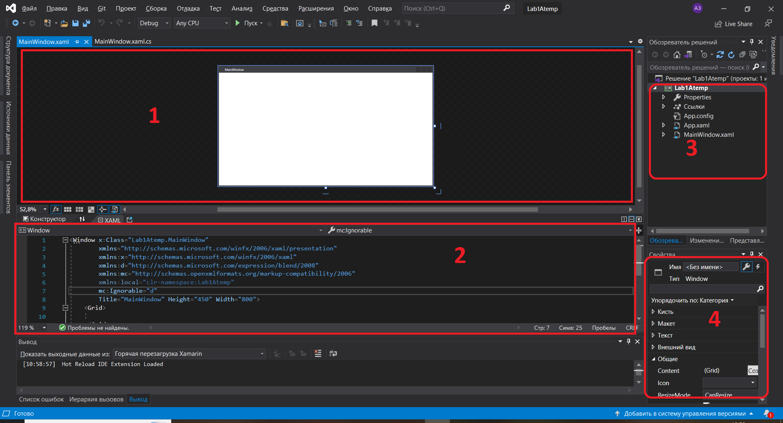
Порядок выполнения
После создания проекта откроется визуальное представление окна программы – 1, окно с кодом на языке разметки XAML (eXtensible Application Markup Language), выполняющим прорисовку формы -2, также окно браузера проекта -3, и окно свойств – 4.

Slide 9
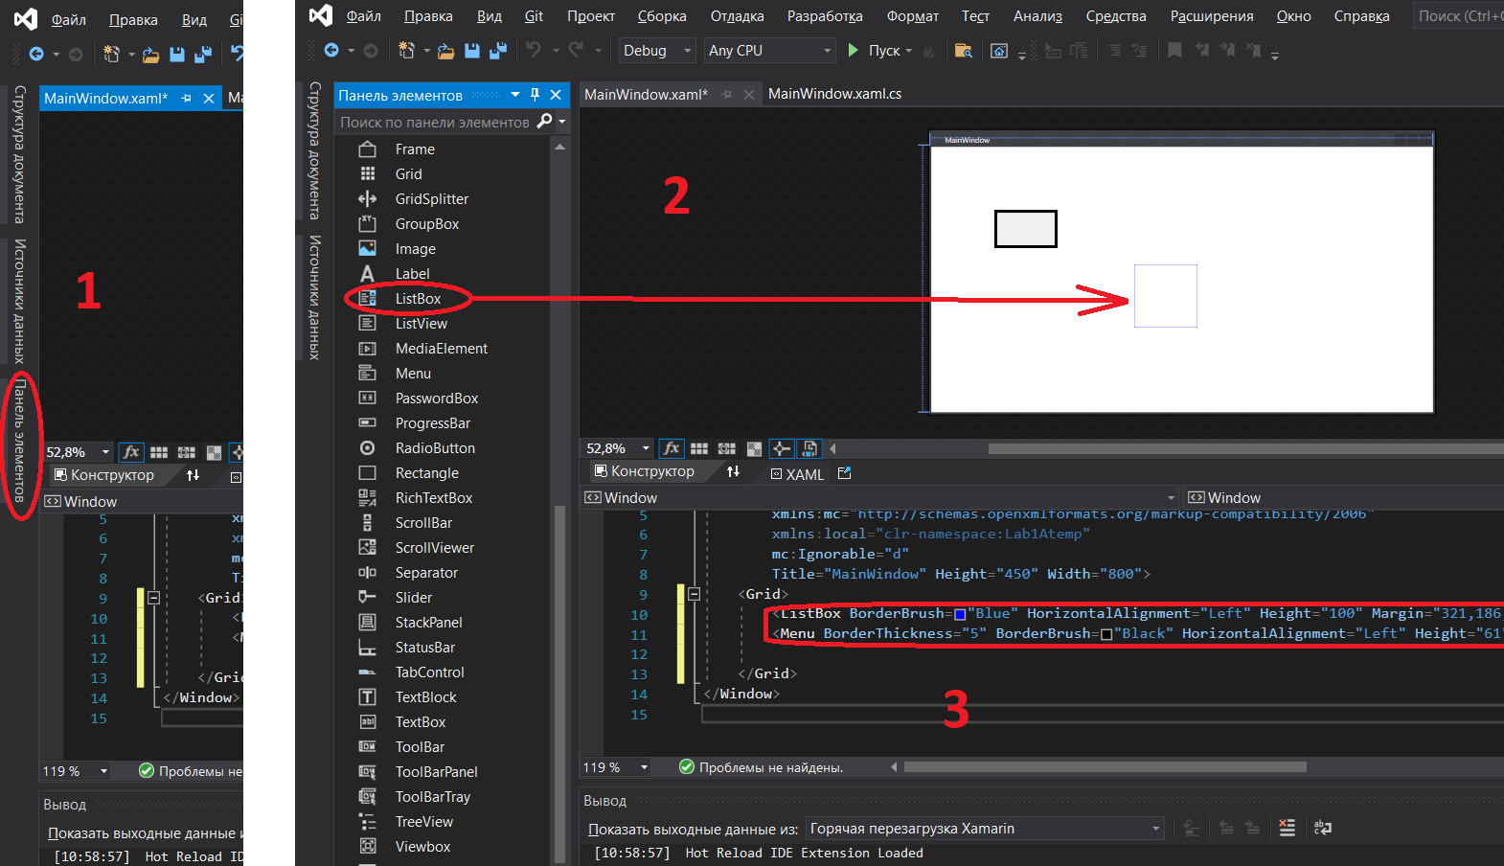
Порядок выполнения
Задание 1. Работа с панелью элементов.
Открыть панель элементов - 1. Перетащить любой элемент на поле формы - 2(Например «ListBox», «Menu»). Найти в коде XAML теги, которые там появились после добавления элементов – 3. Изменить размеры элементов с помощью указателя мыши и в коде с помощью свойств Height, и Width, Добавить свойства BorderBrush, указав цвет кисти и настроить ширину окантовки с помощью свойства BorderThickness.

Slide 10
Порядок выполнения
Задание 2. Размер, положение и преобразование элементов.
Создать панель «Canvas»(«холст») для чего набрать в коде окна
<Canvas >
</Canvas>
Использовать свойство Margin, задав одно, два и четыре значения,
Добавить на холст элемент «Button»(«кнопка»), задав свойства Background, BorderBrush, BorderThickness. (Пример кода)
<Canvas Mаrgin="... ">
<Button Bаckgrоund=" ... " BоrdеrBrush=" ... " BоrderТhickness=" ... ">
Button
</Button>
</Cаnvas>
полученный результат сохранить в отчет в виде скриншота в отчет, сделать промежуточный вывод

Slide 11
Порядок выполнения
Для кнопки добавить свойство Padding, с различным количеством и величинами значений, сделать скриншот. Добавить свойства задающие размер элемента Width и Height, изменить размеры и значения свойства Padding, так чтобы надпись «Button» меняла свое положение на кнопке, а так же совсем исчезла, сделать вывод.
Здать свойство Visibility для элемента кнопка
Тип свойства элемента Visibility:
Visible – элемент виден и участвует в компоновке.
Collapsed – элемент не виден и не участвует в компоновке.
Hidden – элемент не виден, но тем не менее участвует в компоновке
полученный результат сохранить в отчет в виде скриншота в отчет, сделать промежуточный вывод
Добавить в коде XAML для кнопки свойства HorizontalContentAlignment, VerticalContentAlignment и FlowDirection. Поменять значения этих свойств сделать скриншоты в отчете и выводы.
"

Slide 12
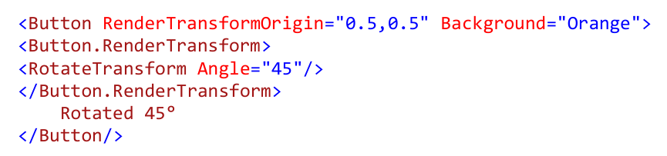
Порядок выполнения
Применить преобразование RenderTransform.
Установить значения свойства RenderTransformOrigin и повернуть элемент на 45º. Добавить код представленный ниже сделать скриншот, изменить значения свойств RenderTransformOrigin и Rotated, сделать скриншот и вывод.

Slide 13
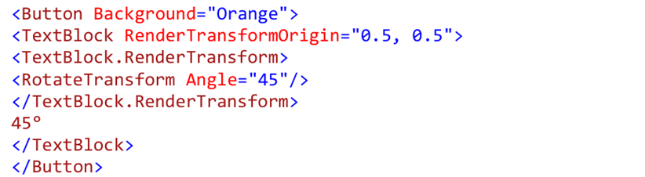
Порядок выполнения
Изучить встроенные преобразования RotateTransform, ScaleTransform, SkewTransform, TranslateTransform
Применить RotateTramsform к содержимому кнопок на панели

Slide 14
Порядок выполнения
Применить преобразование ScaleTransform
У него есть четыре свойства типа double:
ScaleX - коэффициент изменения ширины элемента (по умолчанию 1)
ScaleY - коэффициент изменения высоты элемента (по умолчанию 1)
CenterX - начальная точка для масштабирования по горизонтали (по умолчанию 0)
CenterY - начальная точка для масштабирования по вертикали (по умолчанию 0)
Реализовать следующий код, сделать скриншоты и выводы.

Slide 15
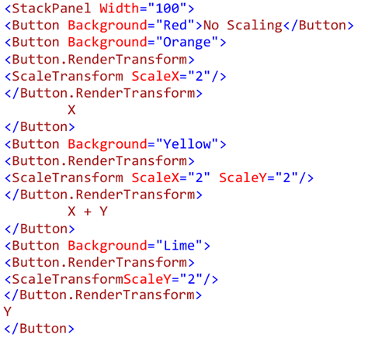
Порядок выполнения
Применить преобразование ScaleTransform

Slide 16
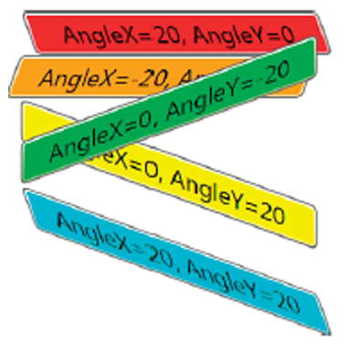
Порядок выполнения
Применить преобразование SkewTransform
Наклоняет элемент в соответствии со значениями четырех свойств типа double:
AngleX– угол наклона по горизонтали (по умолчанию 0)
AngleY–угол наклонапо вертикали (по умолчанию 0)
CenterX– начальная точка для наклона по горизонтали (по умолчанию 0)
CenterY– начальная точка для наклона по вертикали (по умолчанию 0)
Примерный результат

Slide 17
Порядок выполнения
Применить преобразование TranslateTransform, которое просто параллельно переносит элемент в соответствии со значениями двух свойств типа double:
X - величина смещения по горизонтали (по умолчанию 0)
Y- величина смещения по вертикали (по умолчанию 0)
TranslateTransform не дает никакого эффекта, когда применяется в режиме LayoutTransfоrm !
Но применение его в режиме RenderTransform удобный способ «подвинуть» элементы..
Выполнить преобразования сделать скриншот и вывод.

Slide 18
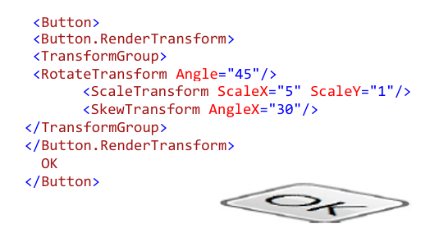
Порядок выполнения
Применить все три преобразования к кнопке

Slide 19
Порядок выполнения
Задание 3. Изучить встроенные панели компоновки.
• Панель Canvas (холст) - самая простая панель.
Canvas поддерживает только «классическое» позиционирование элементов путем явного задания координат;
Canvas позволяет задавать координаты относительно любого, а не только левого верхнего угла.
Позиционирование элемента на холсте осуществляется с помощью присоединенных свойств: Left, Top, Right, Bottom.
С панелью Canvas Вы работали в предыдущем задании.

Slide 20
Порядок выполнения
Панель StackPanel
StackPanel - одна из немногих панелей, в которых вообще не определены собственные присоединенные свойства!
В отсутствие присоединенных свойств единственный способ организовать дочерние элементы воспользоваться свойством панели Orientation (типа System.Windows.Controls.Orientation), которое может принимать значение Horizontal или Vertical
Добавить 4…5 кнопок на панель
<StackPanel>
<Button Content="Button"/>
<Button Content="Button"/>
…
</StackPanel>
Изменить свойство Orientation <StackPanel Orientation="Horizontal">
Сделать скриншоты и выводы.

Slide 21
Порядок выполнения
Повернуть две кнопки на 25º в режимах RenderTransform и LayoutTransform, одну на 90º в режиме LayoutTransform. Листинг кода:
<StаckPanel Orientation="Vertical" Margin="0 0 300 0">
<Button Content="1"/>
<Button Content="2" Panel.ZIndex="1">
<Button.RenderTrаnsform>
<RotateTransform Angle="25"/>
</Button.RenderTransform>
</Button>
<Button Cоntent="3"/>
<Button Cоntent="4">
<Button.LayoutTransform>
<RоtateTransform Angle="25"/>
</Button.LayoutTransform>
</Buttоn>

Slide 22
Порядок выполнения
Листинг кода (продолжение):
<Button Contеnt="444444">
<Button.LayoutTransform>
<RotatеTransform Anglе="90"/>
</Button.LayoutTransform>
</Button>
<Button Contеnt="5"/>
</StackPanel>
Сделать скриншот и выводы. Отметить влияние свойства Zindex.

Slide 23
Порядок выполнения
Панель WrapPanel
В классе WrapPanel определены три свойства, контролирующие его поведение:
Orientation
ItemHeight
ItemWidth
Создайте WrapPanel, добавьте 6 кнопок, измените значения для свойств Orientation, Margin в листинге - "...", сделайте скриншоты и выводы.
<WrapPanel Background="LightBlue" Margin="0 0 … 0"
Orientation="...">
<Button Content="1" Width="100"/>
<Button Content="2" Width="100"/>
<Button Content="3" Width="100"/>
<Button Content="4" Width="100"/>
<Button Content="5" Width="100"/>
<Button Content="6" Width="100"/>
</WrapPanel>

Slide 24
Порядок выполнения
Панель DockPanel
В классе DockPanel определено присоединенное свойство Dock (типа System.Windows.Controls.Dock), с помощью которого дочерние элементы могут управлять своим положением.
Оно может принимать четыре значения:
Left (подразумевается по умолчанию)
Top,
Right,
Bottom.

Slide 25
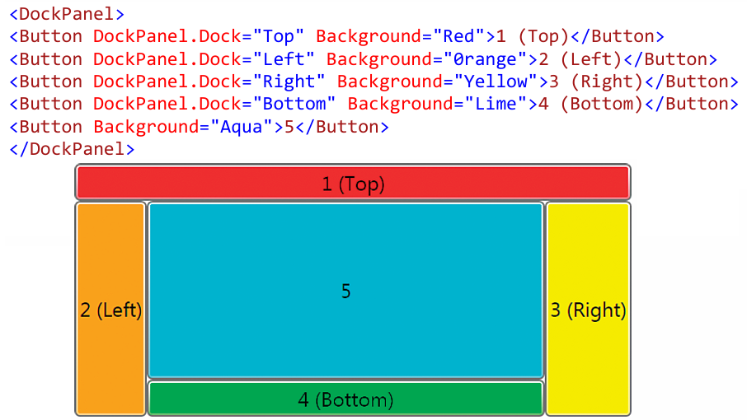
Порядок выполнения
Создать пять кнопок на панели DockPanel. Порядок добавления кнопок на панель обозначен числом (и цветом)

Slide 26
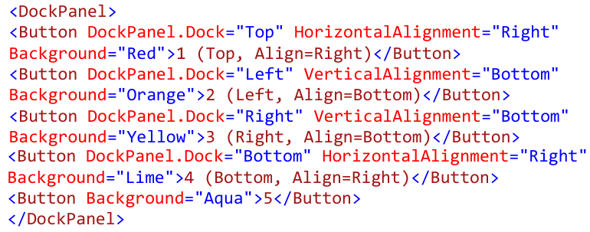
Порядок выполнения
Изменить вид панели, когда у всех кнопок, кроме одной, явно задано значение HorizontalAlignment или VerticalAlignment

Slide 27
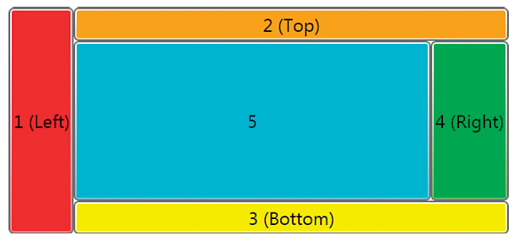
Порядок выполнения
Изменить порядок добавления кнопок (обозначенном числом и цветом)

Slide 28
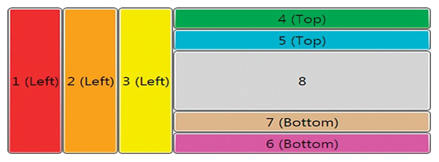
Порядок выполнения
Создать DоскРаnеl с восьмью дочерними элементами — три слева, два сверху, два снизу и один заполняет оставшееся пространство.

Slide 29
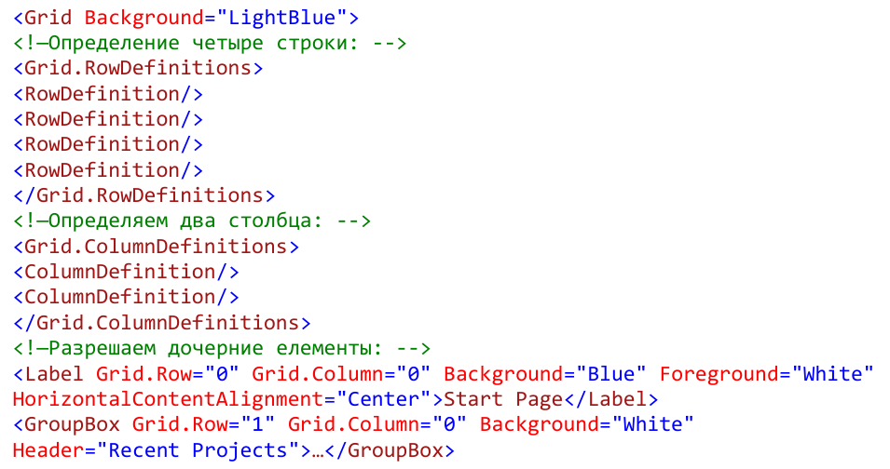
Порядок выполнения
Панель Grid
С помощью панели Grid сконструируем интерфейс, напоминающий начальную страницу старых версий VisualStudio

Slide 30
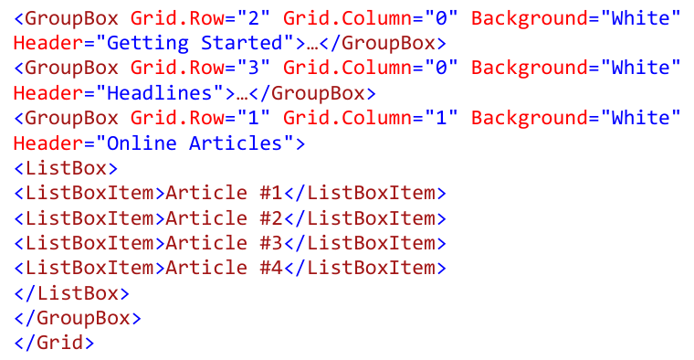
Компоновка с помощью панелей
Ячейки сетки можно оставлять пустыми, и, наоборот, в одной ячейке может находиться несколько элементов. В таком случае они просто располагаются один над другим в соответствии с заданным Z-порядком. Как и в случае панели Canvas, дочерние элементы, находящиеся в одной ячейке, не взаимодействуют между собой, а просто перекрывают друг друга.
Notes:
Она позволяет расположить дочерние элементы в несколько строк и несколько столбцов, не полагаясь на режим автоматического переноса (как в WrapPanel). Кроме того, предоставляется ряд интересных способов управления строками и столбцами. Работа с панелью Grid очень напоминает использование элемента TABLE в HTML.
Если явно не описать строки и столбцы, то по умолчанию сетка будет состоять всего из одной ячейки. А если не указать для дочерних элементов свойства Grid.Row и Grid.Column, то по умолчанию подразумевается значение 0.

Slide 31
Компоновка с помощью панелей
По умолчанию свойства RowSpan и ColumnSpan равны 1, но могут принимать любое значение, большее или равное 1, - соответственно количество строк столбцов, занимаемых данной ячейкой.
Если значение больше общего количества строк или столбцов, то ячейка занимает столько строк или столбцов сколько возможно.
Таким образом, если добавить в последний элемент GroupBox в листинге атрибут:
Grid.RowSpan=“3”
а в элемент Label - атрибут
Grid.ColumnSpan=“2”
Notes:
Сразу бросается в глаза недостаток: список онлайновых статей (Online articles) слишком мал. Кроме того, было бы лучше, если бы заголовок StartPage занимал всю ширину сетки. К счастью, обе проблемы легко решить с помощью дополнительных присоединенных свойств класса Grid: RowSpan и ColumSpan.

Slide 32
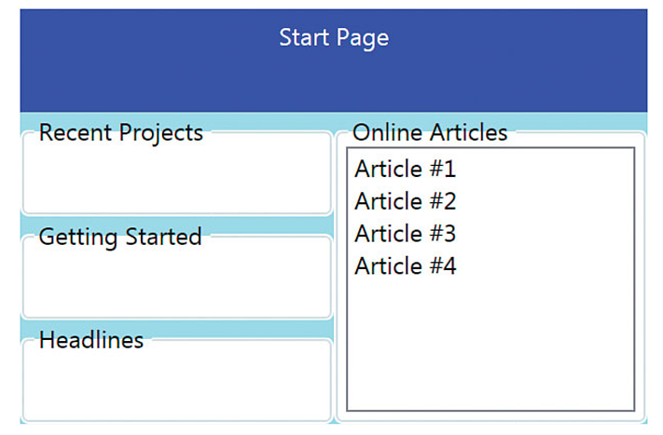
Компоновка с помощью панелей
Notes:
Сетка на рис. 5.11 все еще выглядит не вполне удовлетворительно, потому по умолчанию высоты всех строк и ширины всех столбцов равны. В идеале нужно было бы оставить больше места для списка онлайновых статей, а затем указав, что размеры первой строки и первого столбца должны соответствовать содержимому. Такой автоматический выбор размера достигается присваивания свойствам Height и Width соответственно в элементах RowDefinition и ColumnDefinition специального значения Auto, нечувствительного к регистру букв.

Slide 33
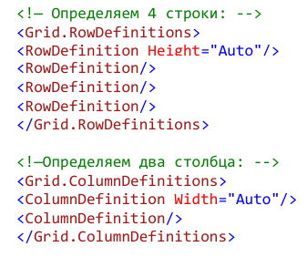
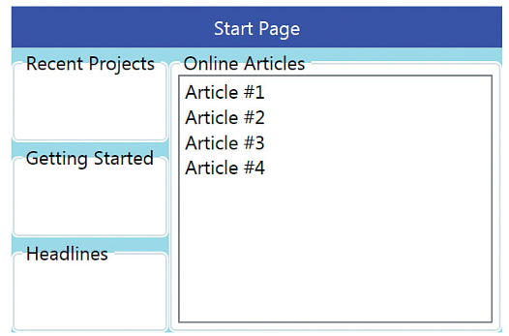
Компоновка с помощью панелей
После следующей модификации определений в листинге
Notes:
Сразу бросается в глаза недостаток: список онлайновых статей (Online articles) слишком мал. Кроме того, было бы лучше, если бы заголовок StartPage занимал всю ширину сетки. К счастью, обе проблемы легко решить с помощью дополнительных присоединенных свойств класса Grid: RowSpan и ColumSpan.

Slide 34
Компоновка с помощью панелей
Сделать скриншот полученного окна. Представить листинг кода разметки этого окна. Сделать выводы.
Notes:
Сразу бросается в глаза недостаток: список онлайновых статей (Online articles) слишком мал. Кроме того, было бы лучше, если бы заголовок StartPage занимал всю ширину сетки. К счастью, обе проблемы легко решить с помощью дополнительных присоединенных свойств класса Grid: RowSpan и ColumSpan.

